Slide 1
Projekt realizowany pod nadzorem Ministerstwa Edukacji Narodowej VULCAN kompetencji w MAŁOPOLSKICH SAMORZĄDACH
Notes:
Zadać pytanie uczestnikom czym jest dla WAS Edukacja
Co trzeba zrobić żeby wygrać wybory samorządowe, proszę o wypisanie wszystkich działań.
KLUCZ – Musimy zmienic nasze myslenie o edukacji postawić ją na pierwszym miejszcu aby stałą się siłą napedową dla rozwoju gminy i powiatu.

Slide 2
Budowa planu strategicznego – formułowanie celów
Moduł IV – dzień 1 – sesja 3
Prezentacje przygotowano na podstawie materiałów z projektu pilotażowego „Wsparcie kadry jednostek samorządu terytorialnego w zarządzaniu oświatą ukierunkowanym na rozwój szkół i kompetencji kluczowych uczniów” współfinansowanego przez Unię Europejską w ramach środków Europejskiego Funduszu Społecznego, realizowanego przez Ośrodek Rozwoju Edukacji.
Autor: Marcin Wojtkowiak/ Dorota Tomaszewicz

Slide 3
Kierunek:
Budowa lokalnych planów strategicznych służących podnoszeniu jakości usług oświatowych oraz wspomaganiu szkół w zakresie rozwoju kompetencji kluczowych uczniów.
Formułowanie celów ogólnych
Formułowanie celów operacyjnych
Notes:
Cel jest to precyzyjnie opisany stan w przyszłości, do którego będziemy dążyć. Rolą zespołu zadaniowego jest jasne określenie kierunku, do którego całą oświata ma dążyć. Cel, który formułujemy nie musi od razu określać sposobów i środków realizacji, które pomogą do niego dojść.

Slide 4
Uczestnik szkolenia:
wie, z czego wynika cel ogólny (kierunek planowanych zmian),
rozróżnia cele ogólne i szczegółowe,
określa cele szczegółowe wynikające z diagnoz, innych źródeł informacji,
stawia właściwe pytania budując cele

Slide 5
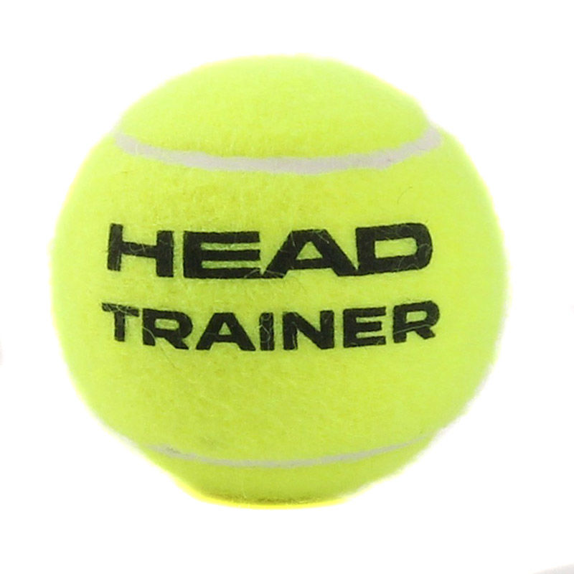
Piłka Iwony

Slide 6
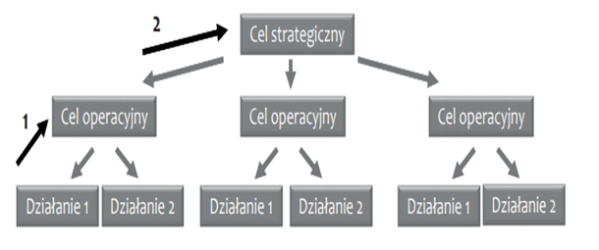
Logika interwencji na przykładzie drzewa celów
Pytania:
Czy realizacja zaplanowanych działań pozwoli osiągnąć dany cel operacyjny?
Czy realizacja celów operacyjnych pozwoli osiągnąć cel strategiczny i planowaną zmianę?

Slide 7
Określenie celów:
Cele strategiczne (ogólne)
Cele strategiczne (makrocele) to cele wyrażające główne kierunki dążeń rozwojowych gminy ; zwykle sformułowany jest w sposób zwięzły i dość ogólny, w związku z czym może być również wieloznaczny. Wszystkie podporządkowane im cele operacyjne i zadania muszą być z nimi zgodne.
Cele szczegółowe (operacyjne)
Cele operacyjne to składowe celów strategicznych, lub/i etapy na drodze do ich osiągnięcia. Wyrażone bardziej precyzyjnie i jednoznacznie. Określają dokładnie wyniki, które mają być osiągnięte.
Przy formułowaniu celu operacyjnego pomocna jest metodologia SMART

Slide 8
Formułowanie celów z wykorzystaniem
metodologii SMART
Czym jest SMART?
Metoda ta dotyczy przede wszystkim odpowiedniego formułowania celu.
Zakłada ona bowiem, że cel odpowiednio wyrażony to klucz do sukcesu.
Metoda SMART podpowiada więc jak określać cele, by ich osiągnięcie było proste.

Slide 9
Każda z liter w skrócie SMART oznacza jedną z cech doskonałego celu.
Jeśli zastosujesz się do każdego z nich, uda Ci się każdy zamysł.
Jaki więc powinien być ten idealnie sformułowany cel?
SMART to sposób formułowania celów, który zwiększa szansę na ich realizację.

Slide 10
SMART to pięć kryteriów, jakie powinien spełniać dobrze sformułowany cel:
S – czyli Sprecyzowany: skonkretyzowany, rozwojowy
M – czyli Mierzalny: motywujący
A – czyli Atrakcyjny: ambitny, akceptowalny, osiągalny
R – czyli Realistyczny: osiągalny, ambitny, akceptowalny
T – czyli Terminowy: określony w czasie

Slide 11
Każdy cel powinien spełniać przynajmniej dwa warunki :
musi nas dzielić od niego pewna odległość, która powoduje, że podejmujemy wysiłki, aby do niego dojść;
musimy go widzieć od samego początku (czyli powinien być wyraźny, konkretnie opisany).

Slide 12
Cel specyficzny/skonkretyzowany – niezbyt ogólny i niezbyt szczegółowy.
Odpowiada na pytania:
Czego dokładnie chcę?
Co konkretnie chcę osiągnąć?
W jakim będę miejscu, gdy już osiągnę cel?
Zdefiniowanie celu w sposób konkretny ma spowodować, że widzimy to, do czego mamy dążyć.
Konkretność celu z reguły wyznacza jego wskaźnik i miernik.

Slide 13
Cel mierzalny – mierzalność celu oznacza, że dokładnie wiemy, po czym poznamy, że osiągnęliśmy nasz cel.
Odpowiada na pytania:
W jaki sposób poznam, że cel został osiągnięty?
Po czym rozpoznam, że jestem na dobrej drodze do osiągnięcia mojego celu?

Slide 14
Cel ambitny /ważny dla mnie/atrakcyjny – oznacza, że postawiony cel jest wyzwaniem, które wymusza wyjście poza schematy działania.
Odpowiada na pytania:
Gdzie mogę znaleźć zasoby?
Jak mogę wpłynąć na innych, by pomogli mi osiągnąć cel?
Cele, które sobie stawiamy powinny być wykonalne. Osiągalność celu oznacza również dostęp do zasobów. Posiadane zasoby muszą być wystarczające do realizacji celu.

Slide 15
Cel realistyczny/osiągalny– oznacza, że cel jest powiązany z naszymi możliwościami, w tym zasobami
Odpowiada na pytania:
Czy cel jest spójny z moimi możliwościami?
Czy jest coś, co mnie powstrzymuje przed jego osiągnięciem?
Czy posiadam zasoby do osiągnięcia celu?
Jakiego wsparcia potrzebuję, żeby osiągnąć ten cel?
Kto/jak/kiedy/ gdzie może mi pomóc?

Slide 16
Cel terminowy –podany jest konkretny termin, który wyznacza czas jego ostatecznego osiągnięcia
Odpowiada na pytanie:
Kiedy mogę uznać, że cel został osiągnięty?

Slide 17
Ważne!
Cele powinny być formułowane zgodnie z kierunkiem wytyczonych zmian (misją i wizją).
Cele mogą być sformułowane w różny sposób, ale powinny realne, mierzalne, trafne, terminowe, wyrażone za pomocą pozytywnych stwierdzeń.
Notes:
Wykorzystano materiał z poz. „Jak wspomagać pracę szkoły? Poradnik dla pracowników instytucji wspomagania. Zeszyt 3. Planowanie działań”.

Slide 18
Ćwiczenie część 1:
Podział uczestników na 4 grupy.
Każda z grup otrzymuje zapisane na kolorowych paskach cele
Uczestnicy dokonują podziału na cele dobrze i źle sformułowane.
.
Notes:
Po wykonaniu zadania trener prosi uczestników o wskazanie kryteriów, jakimi kierowali się, dokonując proponowanego przez nich podziału.

Slide 19
Ćwiczenie część 2 :
Uczestnicy kontynuują pracę w czterech grupach.
Otrzymują przykładowe cele oraz przeformułowują je, stosując metodologię SMART.
Trener monitoruje działania zespołów.
Po upływie wyznaczonego czasu (15 minut), prosi, aby uczestnicy odczytali swoje propozycje, komentuje i weryfikuje przedstawione przykłady.
Notes:
Załącznik 3
Przykładowe cele
Trener przygotowuje zestawy z przykładowymi celami (ok. 3-5 przykładów), które uczestnicy przeredagują zgodnie ze SMART.

Slide 20
Ćwiczenie część 3:
Przedyskutowanie pytań:
Jak oceniają Państwo stopień trudności tego ćwiczenia?
Co sprawiło Wam trudność?
Dlaczego?
Notes:
Po wykonaniu zadania trener prosi uczestników o wskazanie kryteriów, jakimi kierowali się, dokonując proponowanego przez nich podziału.

Slide 21
Wniosek:
Cele powinny być precyzyjnie sformułowanie, a ich błędne zredagowanie stanowi potencjalne zagrożenie dla powodzenia realizacji zadań.
Notes:
Czas

Slide 22
Zadanie
Trener łączy uczestników w grupy składające się z przedstawicieli tych samych samorządów.
Uczestnicy przystępują do wypracowania i zapisania celów głównych i szczegółowych do określonych wcześniej priorytetów
Czas realizacji: 50 min.
Notes:
Uczestnicy otrzymują Załącznik 4.

Slide 23
Po sformułowaniu celu przez JST grupy wymieniają się kartkami (np. po kolei) i udzielają sobie informacji zwrotnej w odniesieniu do zastosowania reguł metodologii SMART.
(20 minut)
Notes:
Uczestnicy otrzymują Załącznik 4.
Trener przygotowuje, na kartkach A4, kartę celu SMART. Załącznik może być przygotowany w formie tabeli, w której należy wyróżnić poszczególne kryteria celu SMART, pytania do poszczególnych kryteriów oraz wskazać miejsce na refleksję.

Slide 24
Podsumowanie:
Jak oceniacie możliwość pozyskania oceny koleżeńskiej od sąsiedniego zespołu?
Co wniosła ta ocena?
Jakie dała możliwości modyfikacji zapisanych przez Was propozycji celów?
Jakich kryteriów reguły SMART zabrakło w Waszych propozycjach?
(20 minut)
Notes:
Trener inicjuje dyskusję: propozycja pytań

Slide 25
Na zakończenie:
Co było łatwe?
Co było trudne w określaniu celów?
(20 minut).
(20 minut)
Notes:
Trener inicjuje dyskusję: propozycja pytań.
Na zakończenie: Na podstawie wypowiedzi uczestników trener tworzy (zapisuje na flipcharcie) listę sukcesów i "chwil niełatwych" w pracy nad formułowaniem celów

Slide 26
Dziękuję za uwagę
Dorota Tomaszewicz
Ekspert merytoryczny
Coach ICC ☺ trener ☺ asesor AC/DC ☺ ekspert ORE

